Slide 1



Plataforma Open Data
JUNAR [ joo – ner ]
Verbo: Escuchar, saber, entender
CEO Diego May Diego.May@Junar.com (co-fundador) 617.888.0465
Notes:
We are bringing OPEN DATA to the Internet Prosumer (Analysts -> Spreadsheets freaks -> Self-publishers -> internet consumer that is a sports fan

Slide 2
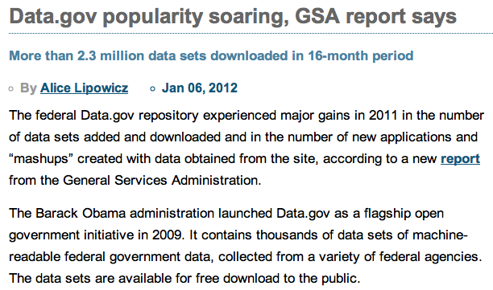
Data.Gov. Estados Unidos
390,000 datasets available
check data.gov
2.35M datasets downloads
In a 16-month period
~ 147,000 downloads / mo
1,000+ mashups and applications developed
check apps.gov
http://fcw.com/articles/2012/01/06/data.gov-popularity-soaring-gsa-report-says.aspx

Slide 3
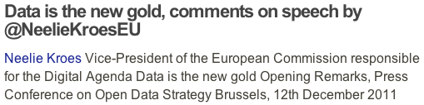
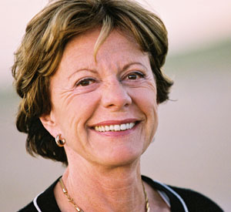


Data.Gov. Europa

Slide 4
Data.Gov en República Dominicana
Ley de Transparencia (200-04)
Reglamento sobre aplicación de la ley
Sitios Gob.do exponiendo PDFs
Mucha conciencia
Mucho interés
Potencial de liderar la región

Slide 5
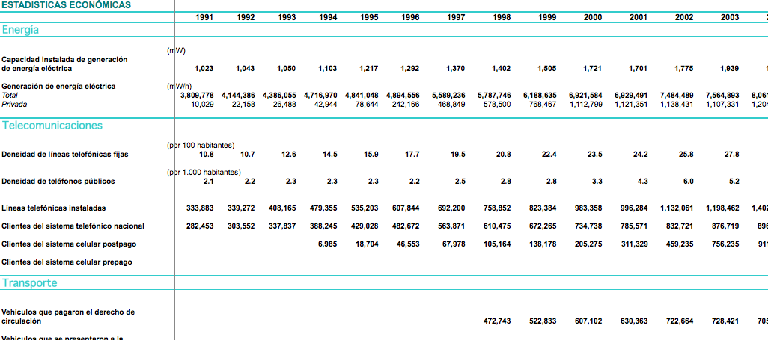
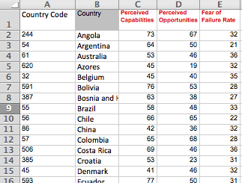

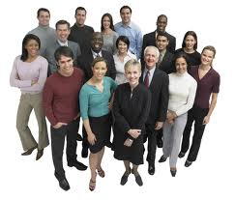
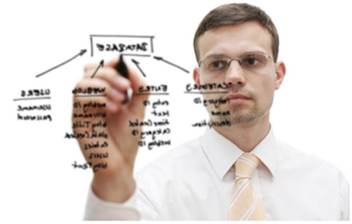
Conceptos alrededor de Open Data
Infographics
Data Visualization
Real time web
Data Literacy
Actionable
Insights
…
Open Data
Data.Gov
Data Deluge
Transparency
Big Data
Internet of
things
Tim Berners-Lee
Semantic Web

Slide 6
1. Que es Open Data
OpenDefinition.org
Open data es data que puede ser usada, reusada, y re-distribuida libremente por cualquier persona – sujeto a lo sumo a mencionar la fuente y compartir resultados
+
Schema.org
Datos que se pueden descubir
Datos que se pueden ser utilizar
Datos que se pueden compartir
Datos que pueden generar mas datos
Datos que se pueden transformar en aplicaciones
Gobiernos
DATA Web
Instituciones
Empleados
Ciudadanos
Ingenieros
Multilaterales
NGOs
Empresas

Slide 7
Evolución de Open Data y Data.Gov…
Geeks
Académicos
Gobiernos
Estudiantes
Ingenieros
Analistas
Periodistas
Empresarios
Ciudadanos
Open Data
Data.Gov 1.0
Web 1.0
Open Data
Data.Gov 2.0
Web 2.0
?

Slide 8

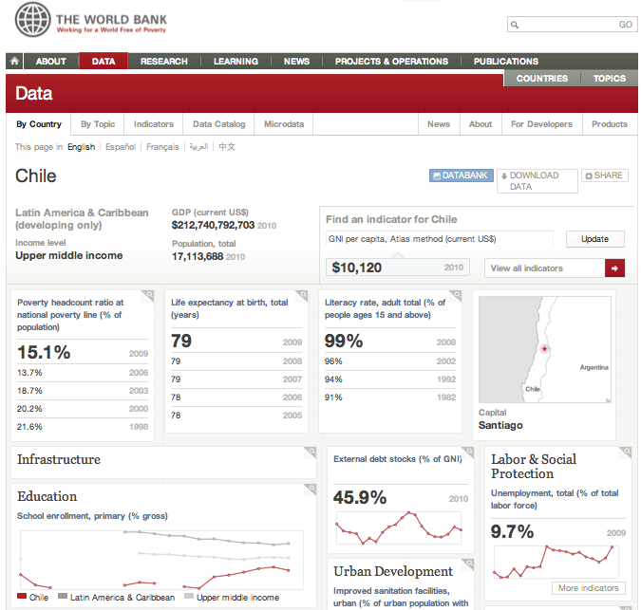
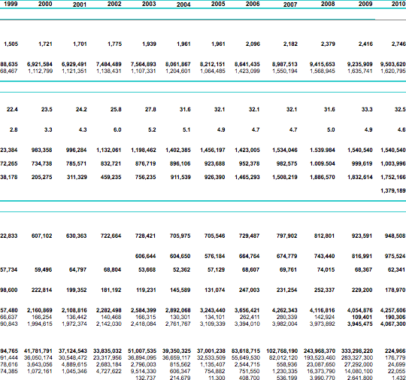
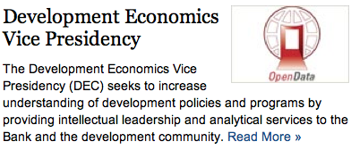
Caso 1: World Bank →
Seria suficiente con
Mostrar datasets
?
Tablas curadas y simples
Charts comunicando
Facilidades para compartir
Posibilidad de bajar dataset

Slide 9


Caso 2: Global Entrepreneurship Monitor (GEM)

Slide 10


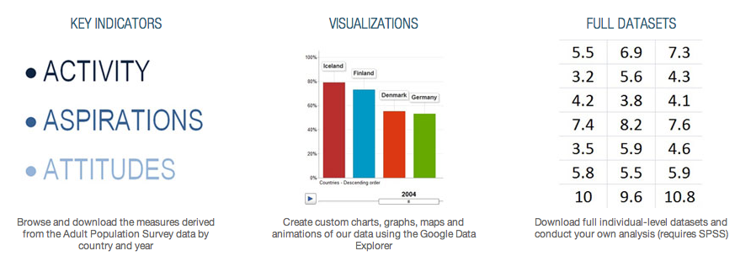
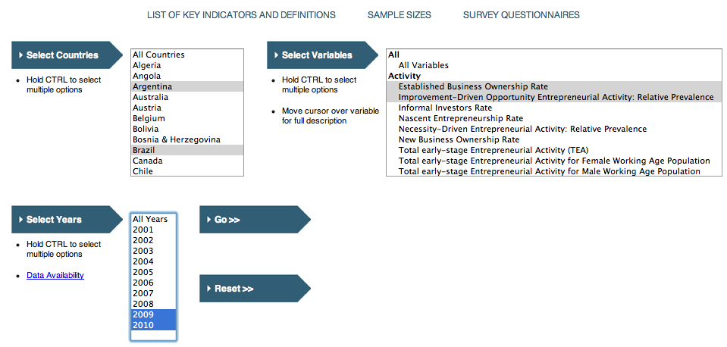
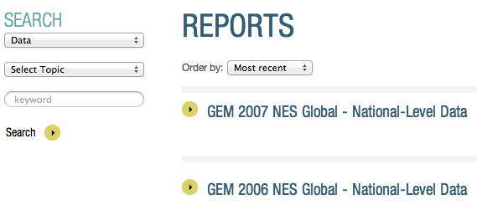
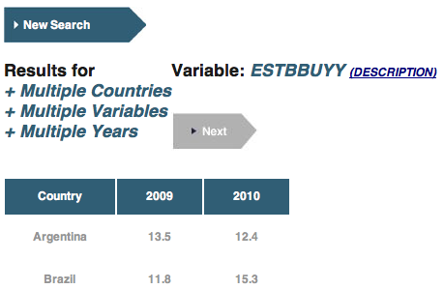
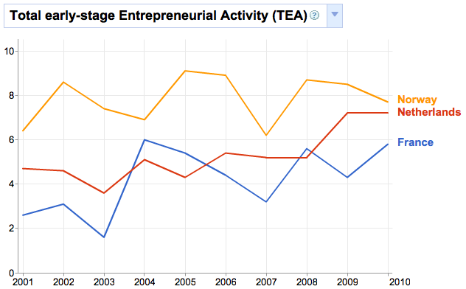
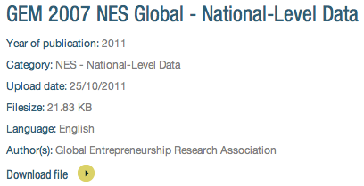
Caso 2: Global Entrepreneurship Monitor (GEM)
Información
PDF files
DATA
Es esto suficiente?
Acceso a
base de datos
Datasets que se pueden descargar
Charts
dinámicos

Slide 11

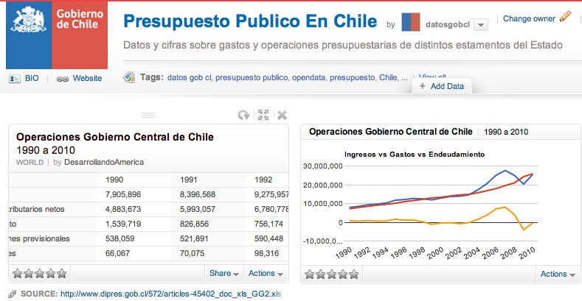
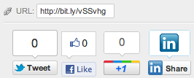
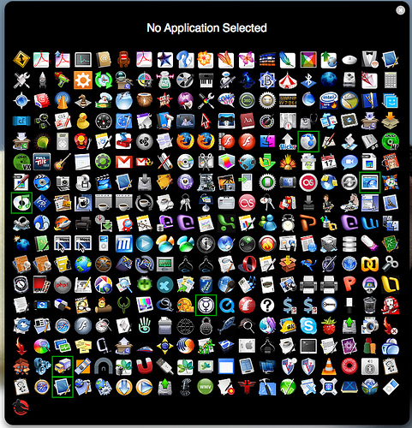
Data.Gov V2.0…
Audiencias
Tipos de accesos
Geeks
Académicos
Gobiernos
Estudiantes
Ingenieros
Analistas
Periodistas
Empresarios
Ciudadanos
Datasets originales
Resúmenes curados
Facilidades para compartir
Aplicaciones para usuario final
Acceso via API

Slide 12





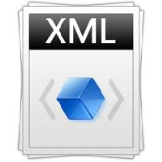

Open Data 2.0
…

Slide 13
Gracias
Plataforma Open Data
CEO Diego May Diego.May@Junar.com US +1.617.888.0465
Chile +56.9.8282.2627
www.AboutOpenData.com
(Gobiernos, Instituciones, Empresas)
www.Junar.com
(Comunidad de datos, usuario final)

